Slide 1




ДЕРЖАВНИЙ НАВЧАЛЬНИЙ ЗАКЛАД
«ЗАПОРІЗЬКЕ ВИЩЕ ПРОФЕСІЙНЕ УЧИЛИЩЕ МОДИ І СТИЛЮ»
Звіт роботи учнівського самоврядування за 2024-2025 н.р.

Slide 2




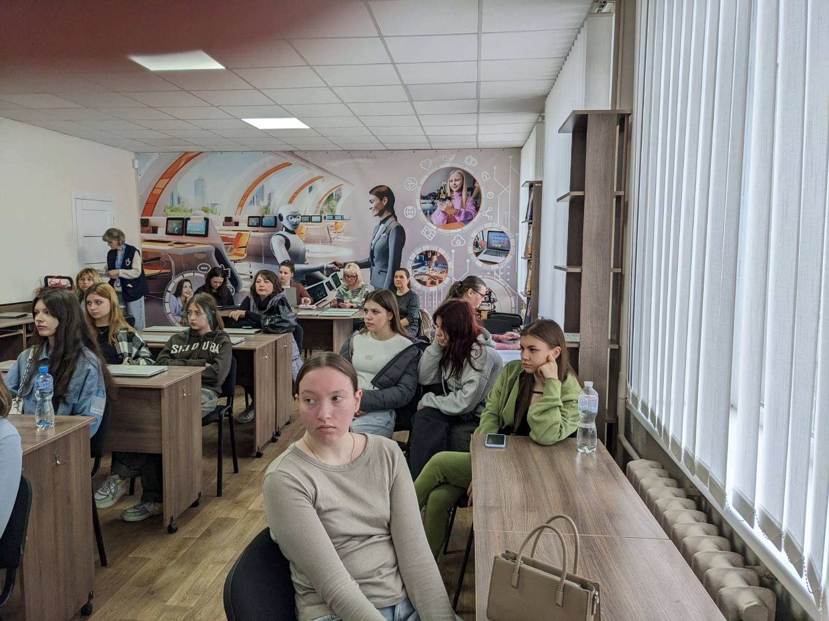

Учнівське самоврядування – це добровільне об'єднання здобувачів освіти, головною метою якого є:
- залучення здобувачів освіти до управління справами навчального закладу; - залучення здобувачів освіти до різноманітних видів діяльності; - виховання почуття відповідальності; - навчання вмінню співпрацювати на принципах діяльності, гласності, демократизму.

Slide 3
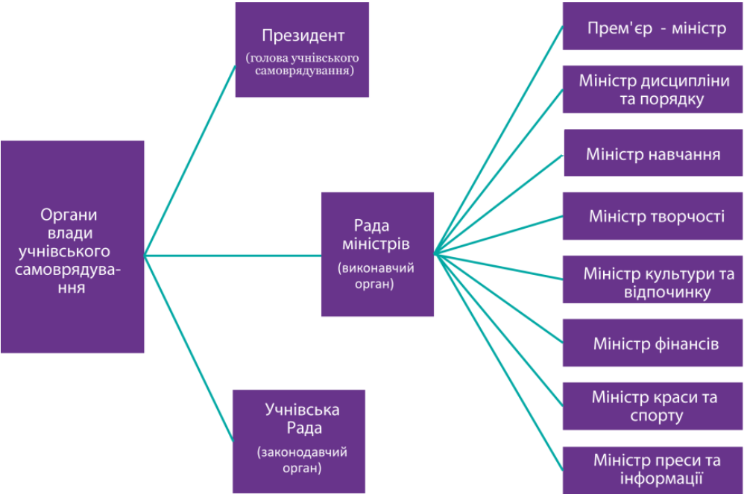
Структура учнівського самоврядування у ДНЗ ЗВПУМС

Slide 4
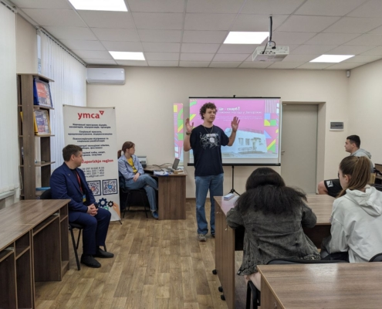
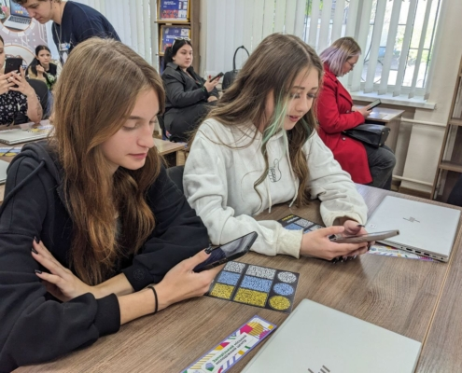
НАШЕ КРЕДО:
ПРОПОНУЙ!
ПЛАНУЙ!
ОРГАНІЗОВУЙ!
ВИКОНУЙ!

Slide 5
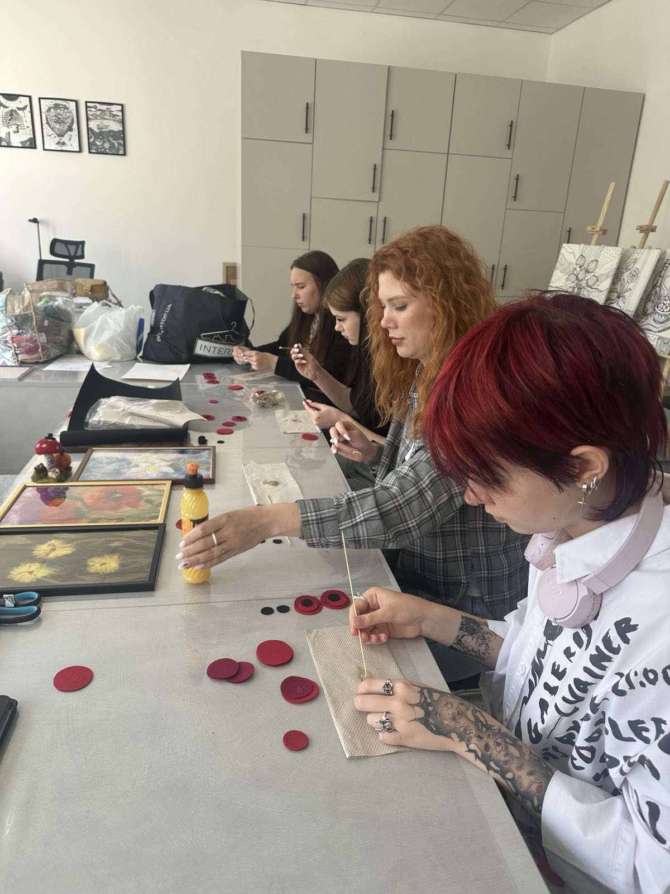
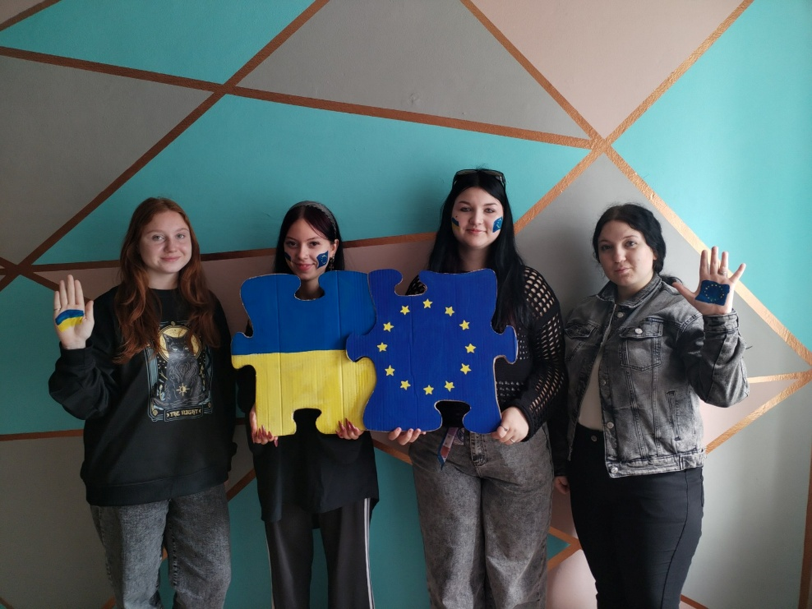
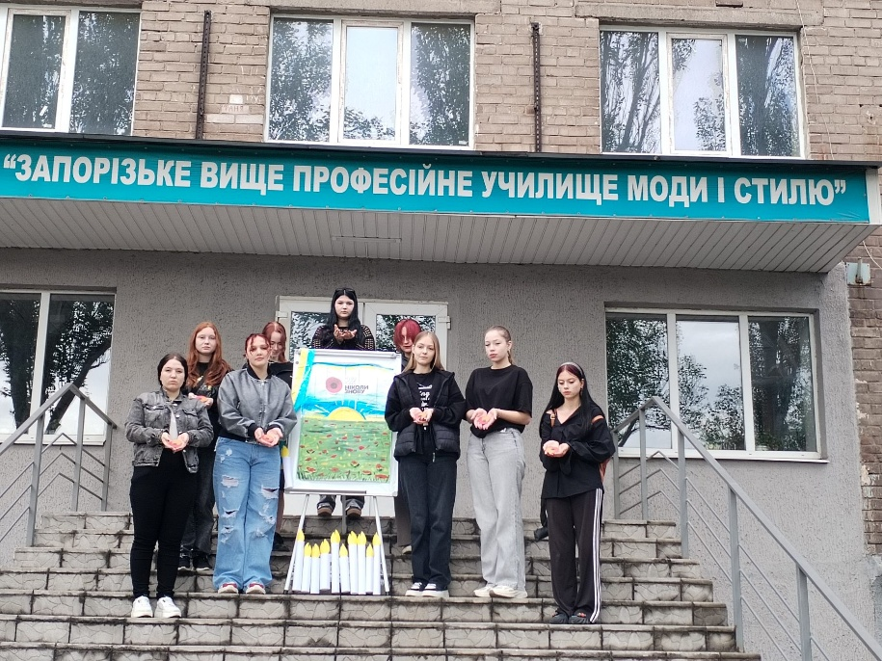
НАШІ ПРИНЦИПИ:
САМІ ВИРІШИЛИ!
САМІ РОЗРОБИЛИ!
САМІ ВІДПОВІДАЄМО!

Slide 6
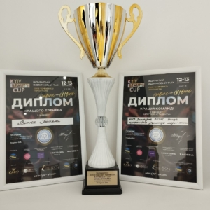
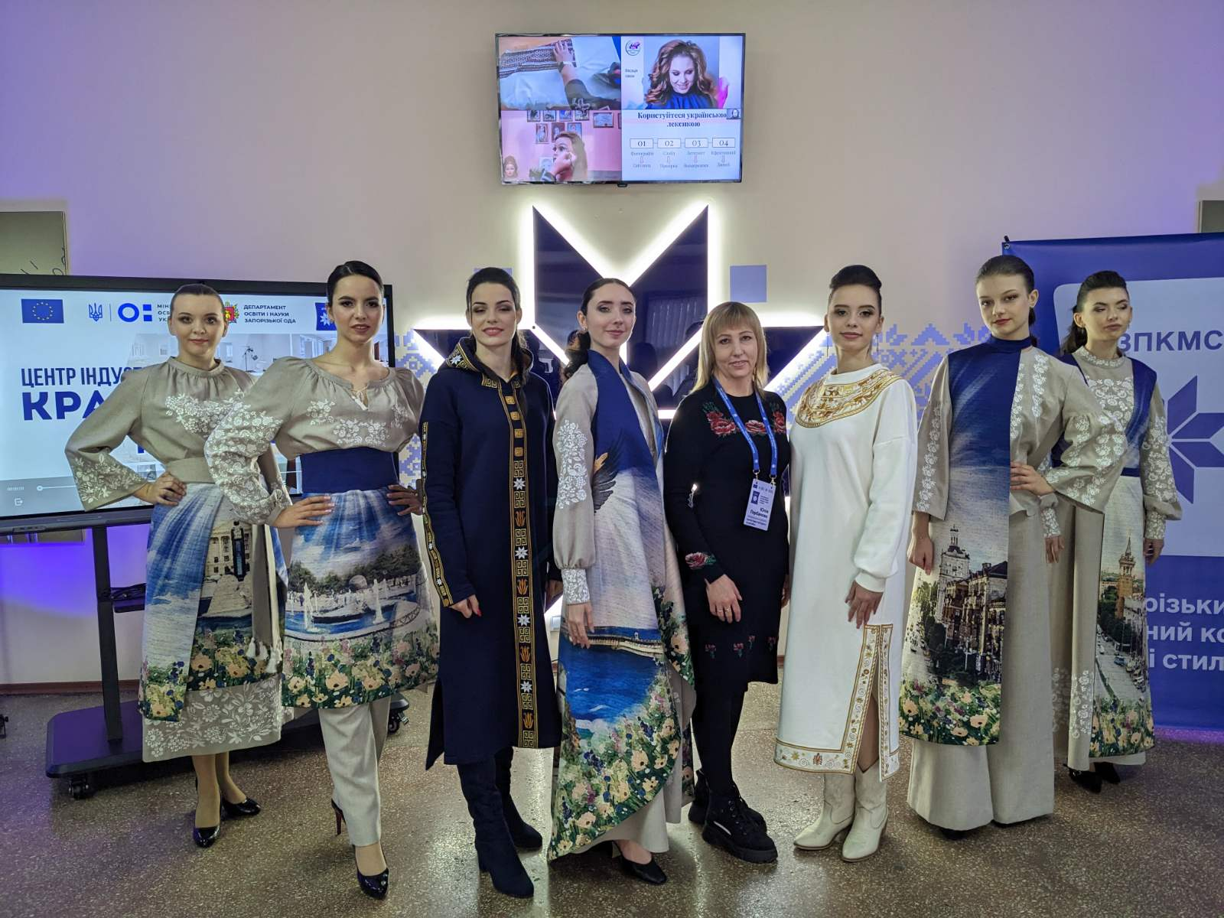
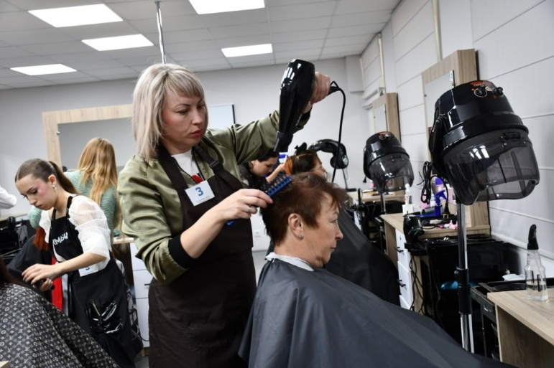
Основні напрямки роботи
Навчально-професійний напрям:
Сприяння підвищенню навчальної мотивації учнів.
Організація предметних тижнів, конкурсів, вікторин.
Участь у створенні інформаційних куточків, презентацій.

Slide 7
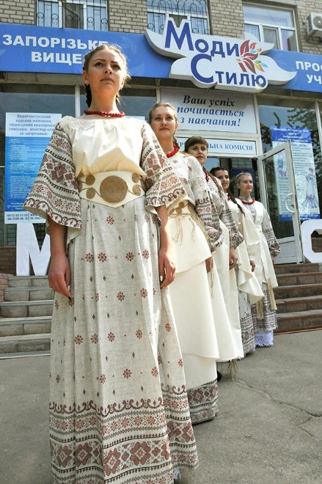
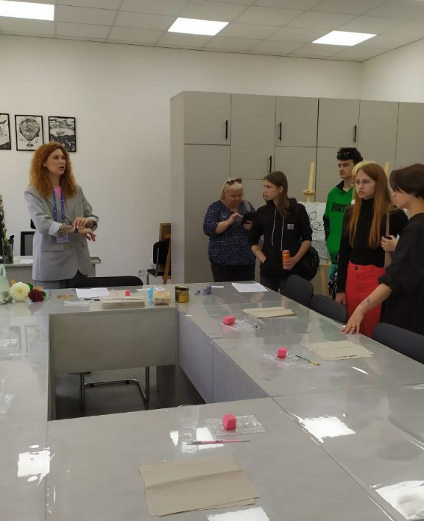
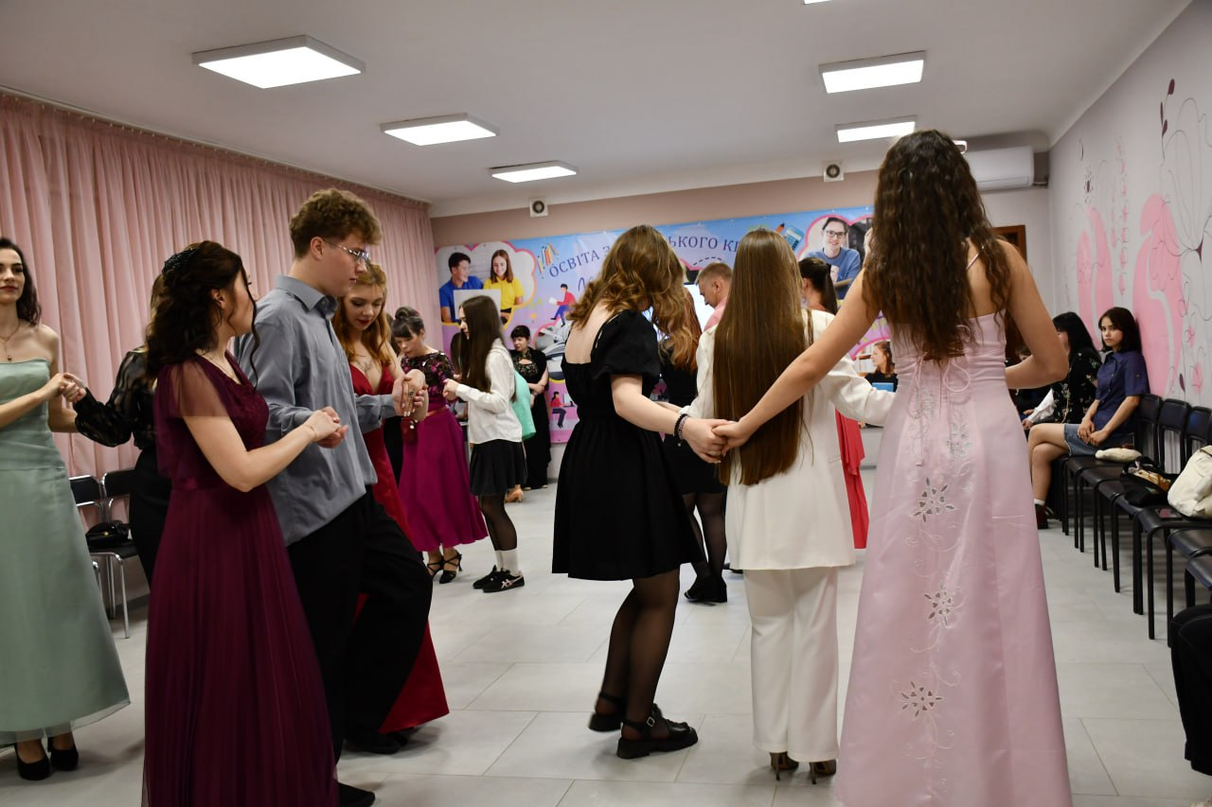
Основні напрямки роботи
.
Культурно-масовий напрям:
Проведення свят, тематичних вечорів, конкурсів талантів, модних показів.
Організація творчих майстер-класів, флешмобів, виставок учнівських робіт.
Участь у благодійних ярмарках, концертах, культурних проєктах.

Slide 8
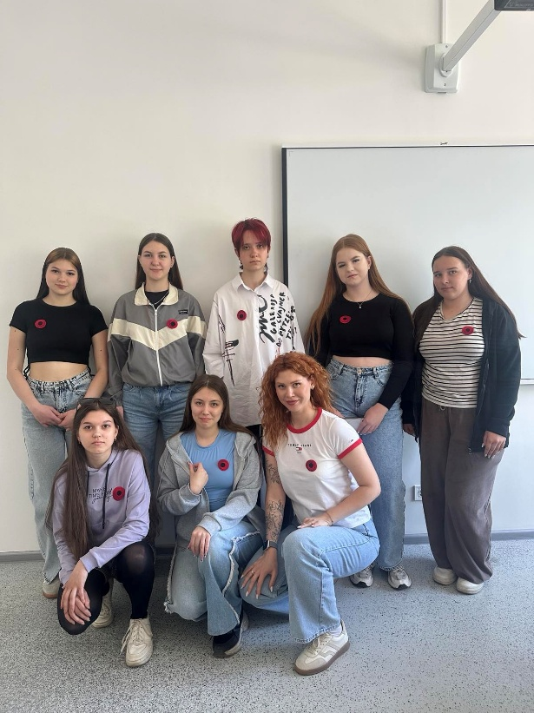
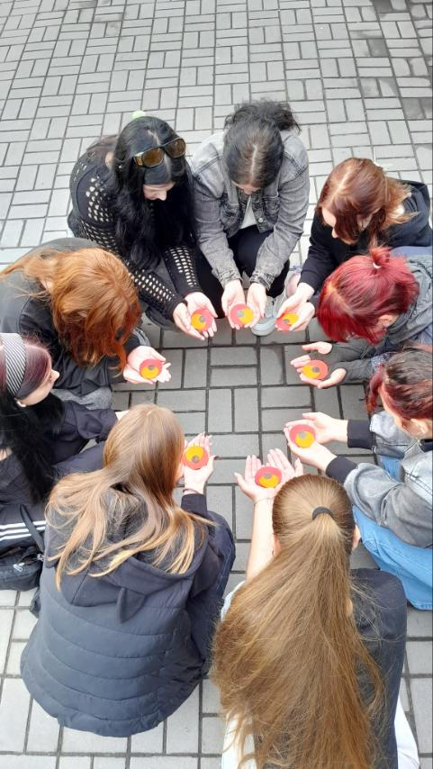
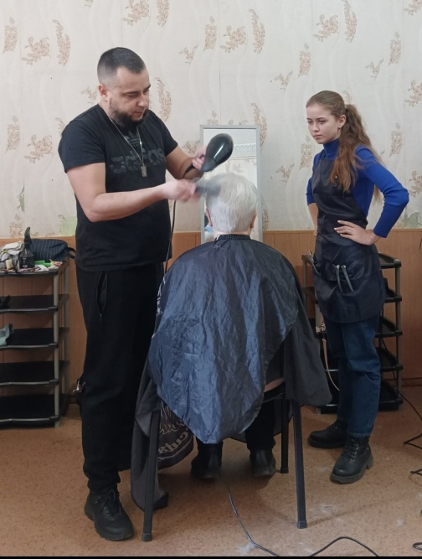
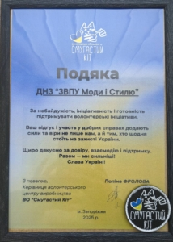
Основні напрямки роботи
Національно – патріотичний напрям:
Вшанування пам’ятних дат, участь у всеукраїнських акціях («Голоси дітей», «Серце до серця»).
Залучення учнів до волонтерської діяльності, допомоги військовим, дітям-переселенцям, участь у благодійному фотопроєкті на підтримку родин загиблих Героїв за запрошенням Широківської сільської ради Запорізького району.
Проведення заходів до Дня Соборності, Дня захисників і захисниць України, Дня гідності та свободи.

Slide 9
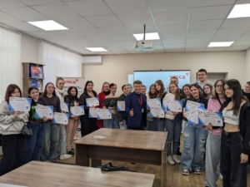
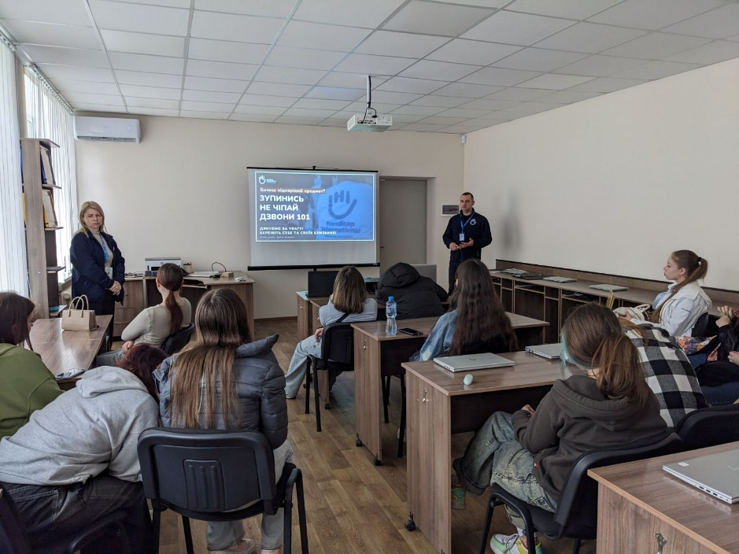
Основні напрямки роботи
Правовий напрям:
Ознайомлення учнів з їхніми правами та обов’язками.
Проведення тижнів права, зустрічей з юристами, круглих столів.
Участь у роботі Ради профілактики правопорушень.

Slide 10
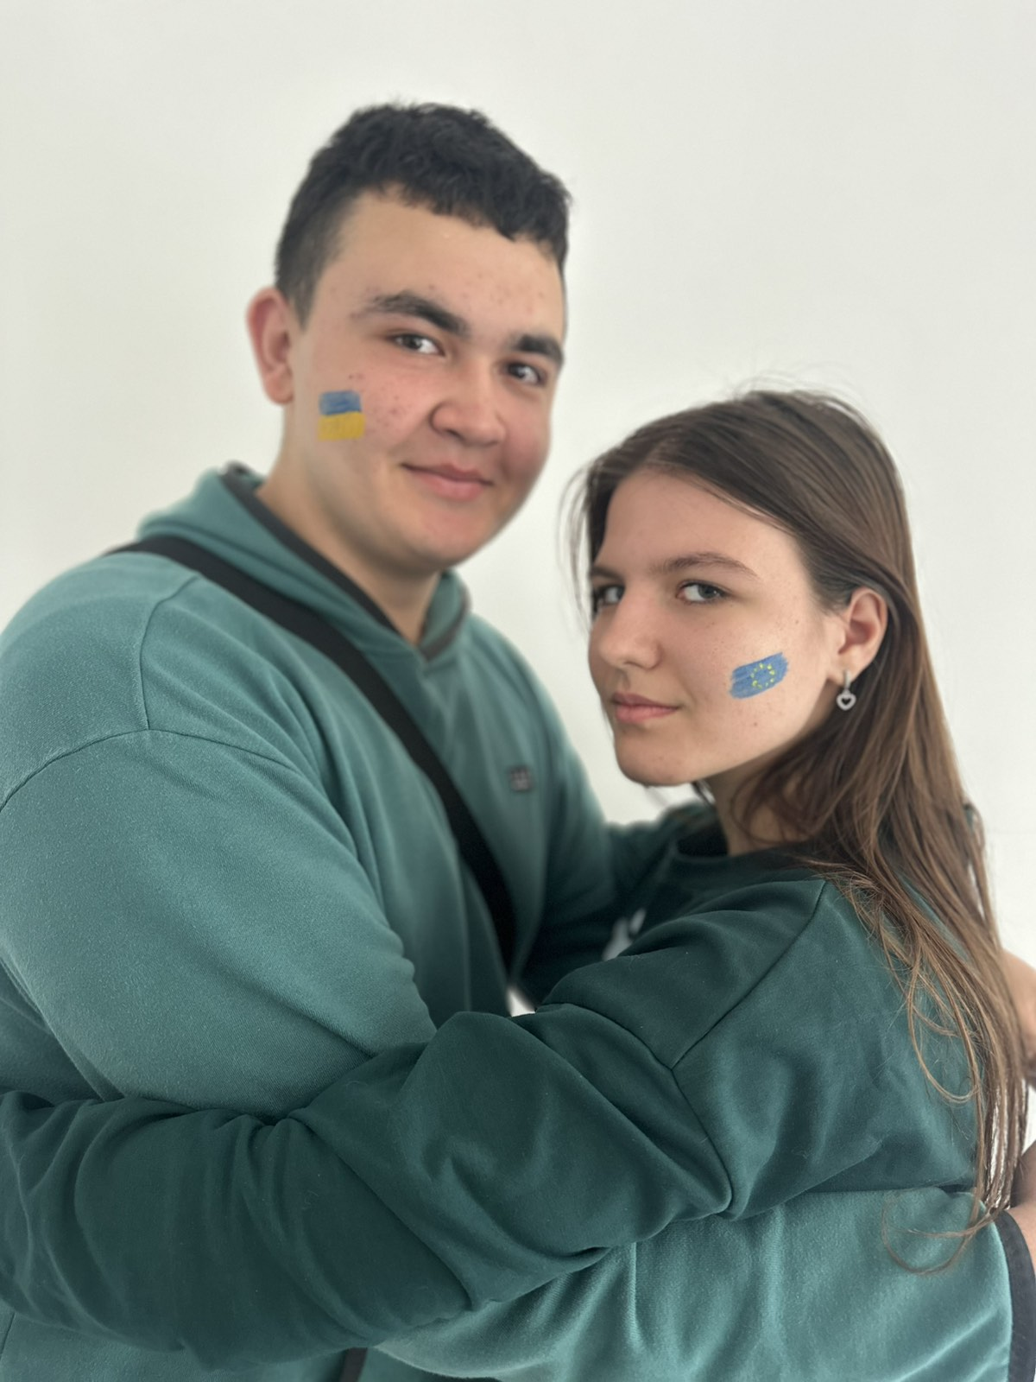
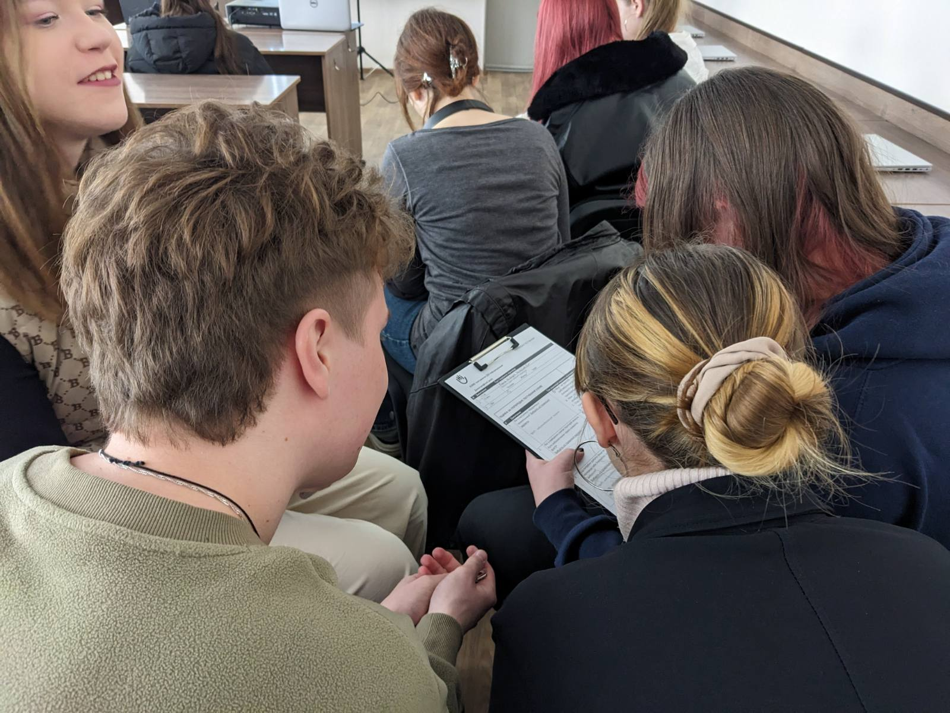
Основні напрямки роботи
Соціальний напрям:
Вивчення потреб і запитів учнів.
Організація підтримки соціально вразливих категорій учнів (діти-сироти, з багатодітних сімей тощо).
Проведення анкетувань, опитувань, реалізація ініціатив для покращення психологічного клімату.

Slide 11
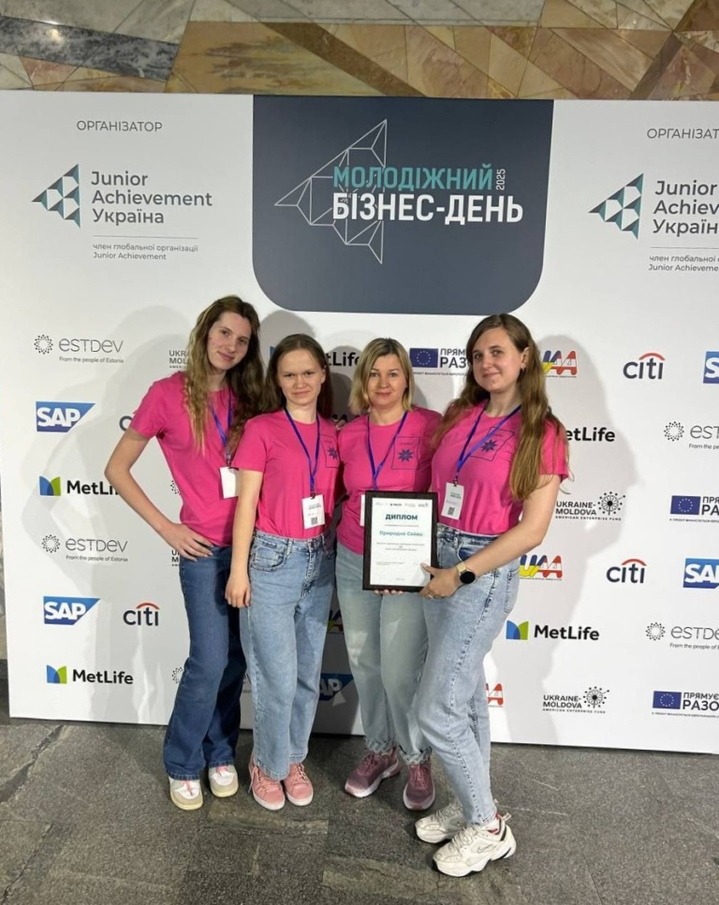
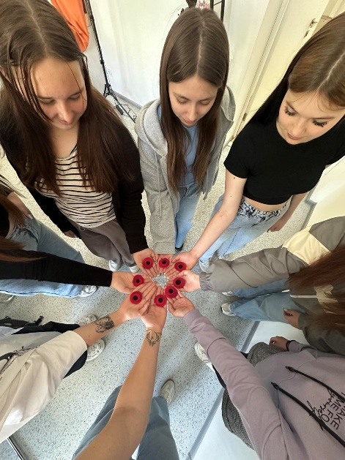
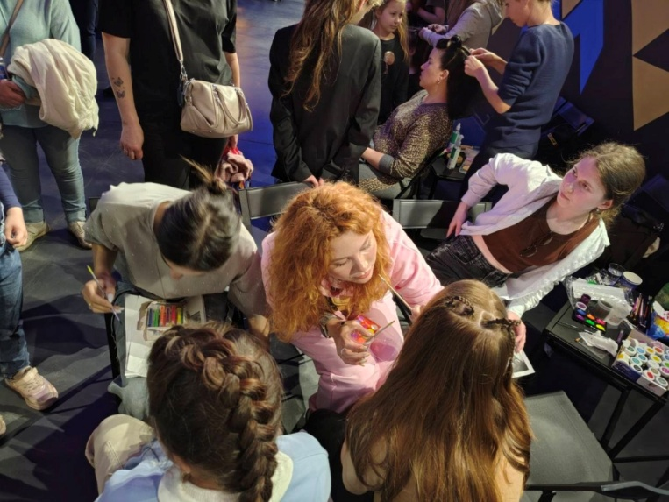
Основні напрямки роботи
Екологічний напрям:
Проведення акцій «Чисте довкілля», «Збережемо природу разом».
Благоустрій території училища.
Виготовлення екоаксесуарів, участь у тематичних конкурсах та виставках.

Slide 12
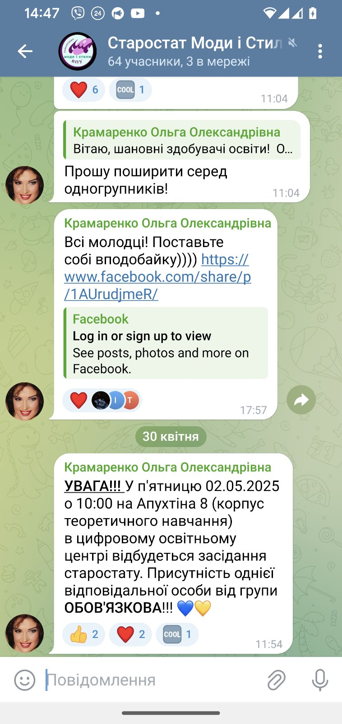
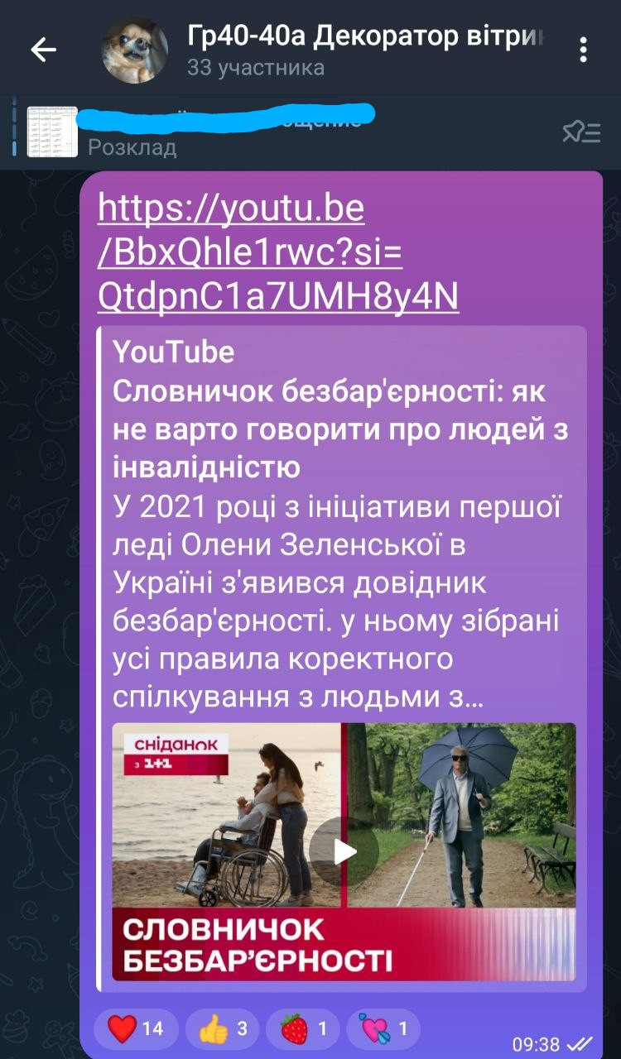
Основні напрямки роботи
Інформаційний напрям:
Ведення соціальних мереж учнівського самоврядування.
Висвітлення новин училища, участі у заходах, успіхів здобувачів освіти.
Створення відео, фото- і медіаконтенту https://drive.google.com/file/d/1MN_k5DGZrnEPZPzzGxpfJAiB04fS3YOv/view?usp=sharing

Slide 13
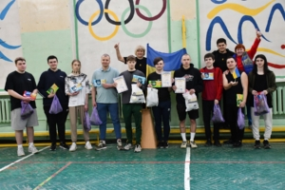
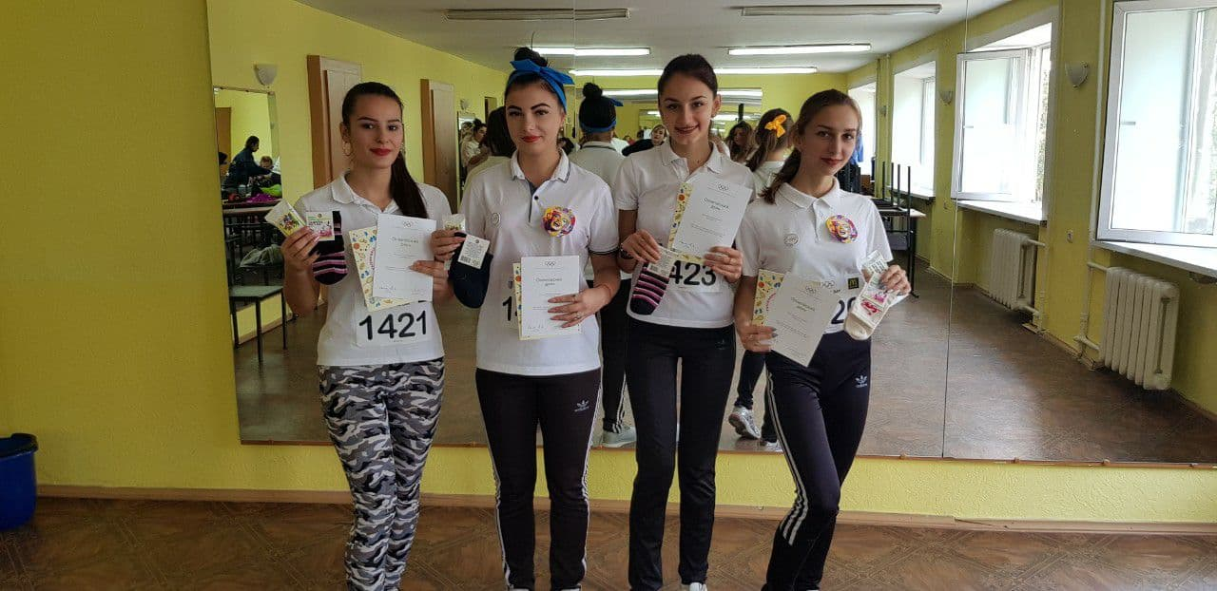
Основні напрямки роботи
Спортивно-оздоровчий напрям:
Організація спортивних турнірів, естафет, Днів здоров’я.
Заохочення учнів до занять спортом, фізичної активності.
Участь у міських та обласних спортивних змаганнях.

Slide 14


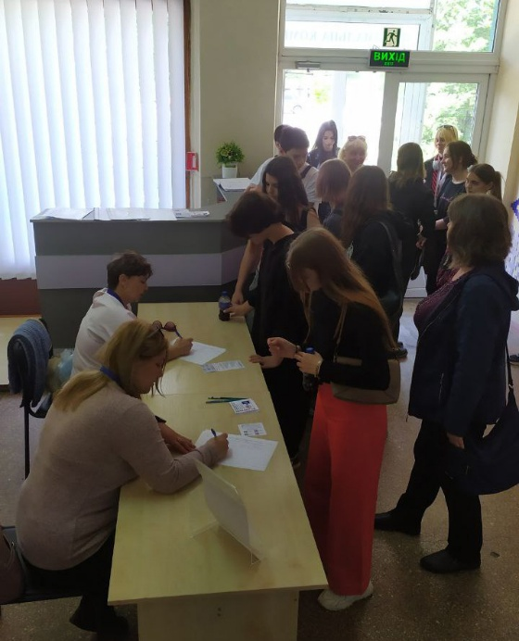
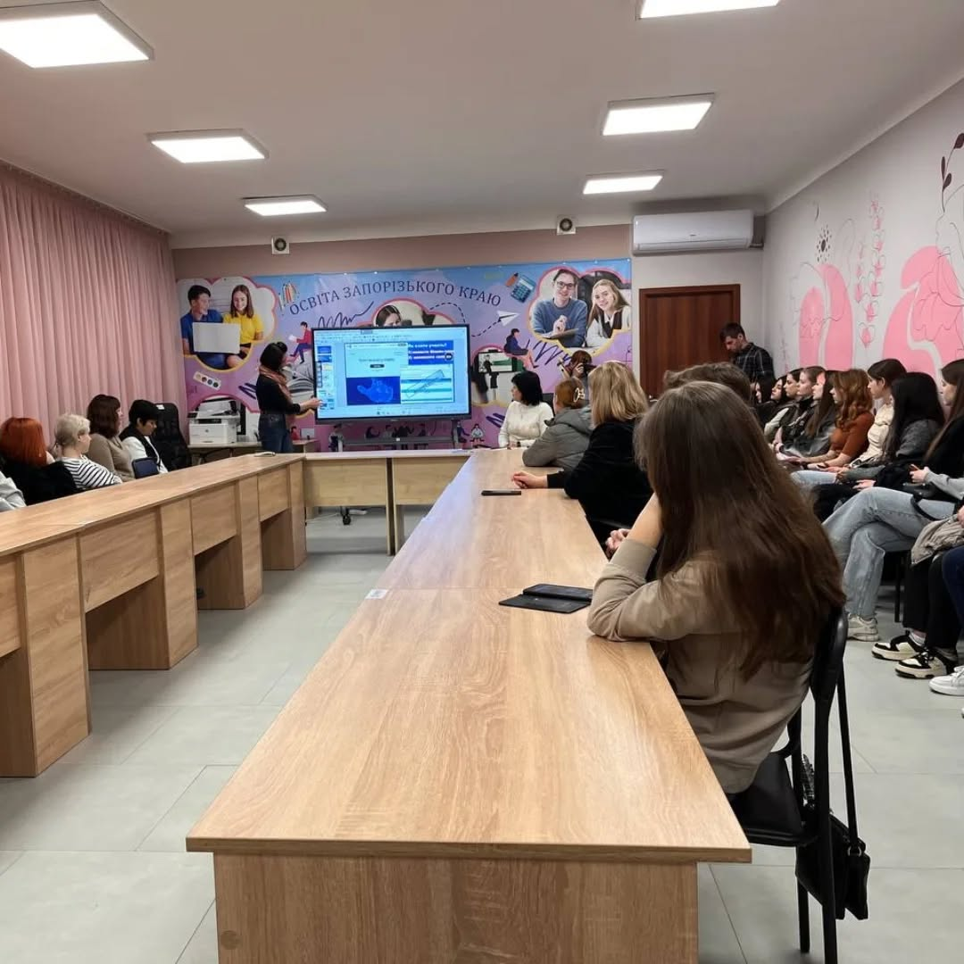
Основні напрямки роботи
Профорієнтаційний напрям:
Проведення зустрічей зі школярами;
Організацію Днів відкритих дверей;
Участь у міських та обласних профорієнтаційних заходах (««WORK&МОЛОДЬ. КРОК ДО УСПІХУ»»);
Створення рекламно-інформаційних матеріалів (буклети, презентації, відео https://modastil.com.ua/wp-content/uploads/2025/04/%D0%B5%D0%BA%D1%81%D0%BA%D1%83%D1%80%D1%81%D1%96%D1%8F2025-%D0%B0%D0%B1%D1%96%D1%82%D1%83%D1%80%D1%96%D1%94%D0%BD%D1%82%D1%83.mp4
https://modastil.com.ua/wp-content/uploads/2025/04/%D0%9C%D0%BE%D0%B4%D0%B8-%D1%96-%D1%81%D1%82%D0%B8%D0%BB%D1%8E-2025.mp4);
Залучення здобувачів освіти до демонстрації професійних умінь (покази колекцій, майстер-класи, виставки творчих робіт);
Співпрацю з центрами зайнятості, роботодавцями та громадськими організаціям (Обласний фестиваль «WORKxMOЛOДЬ. КРОК ДО УCПIXУ» організатор Запорізький обласний центр зайнятості).

Slide 15
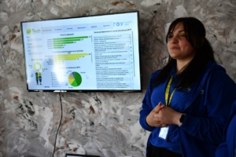
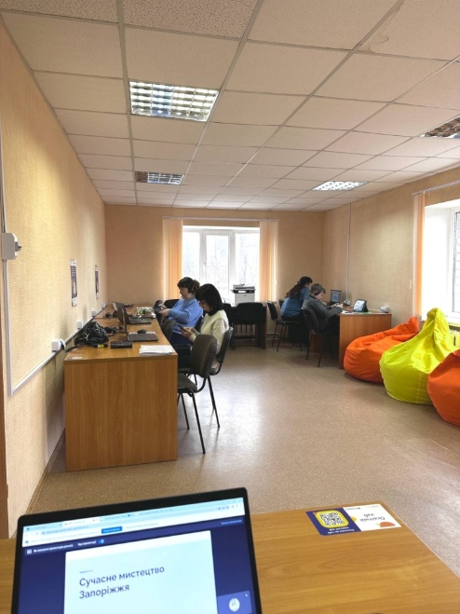
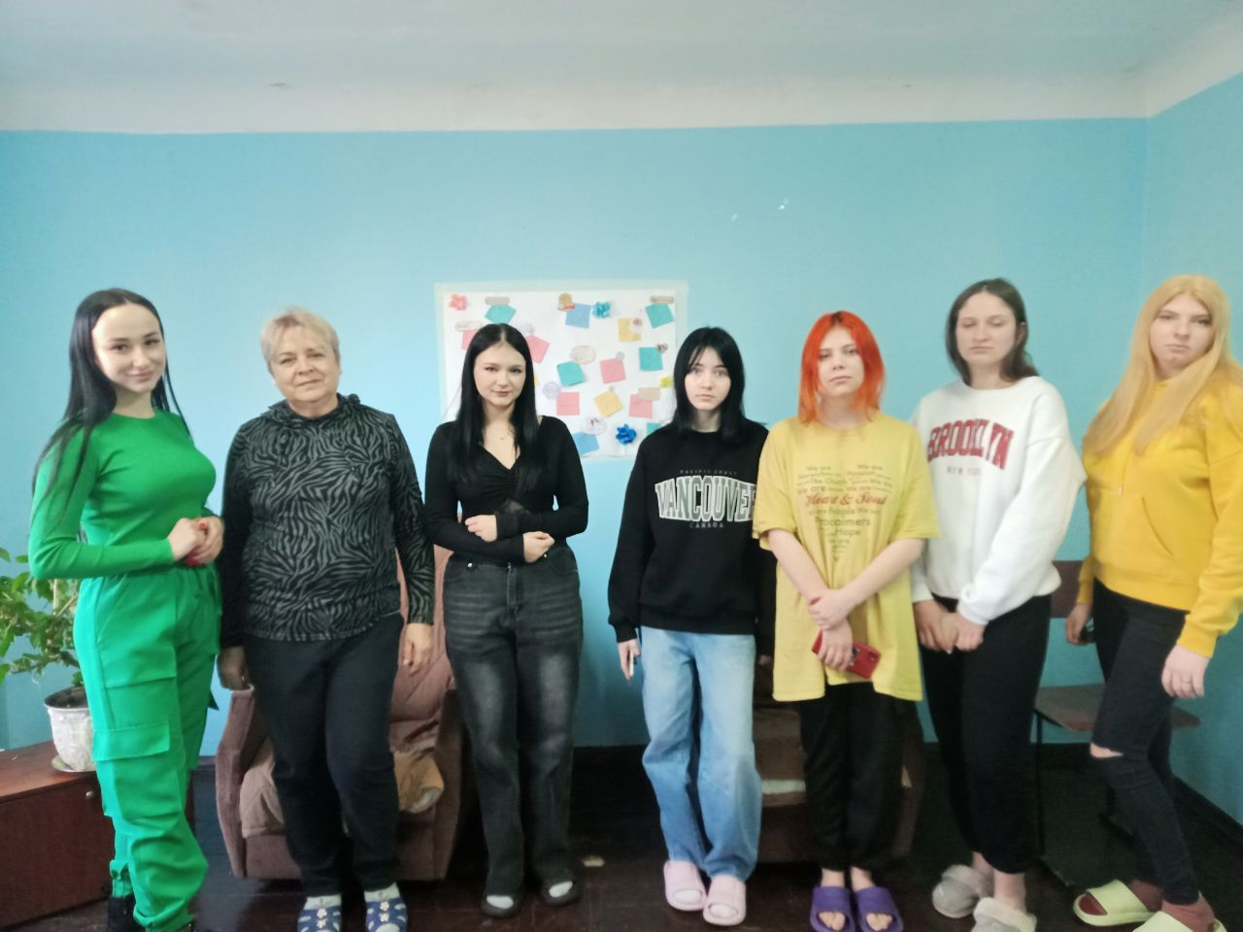
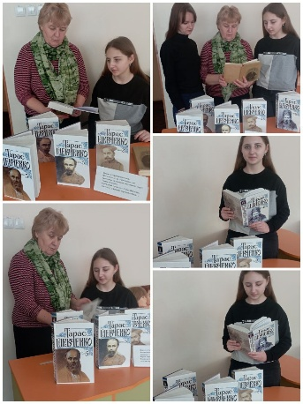
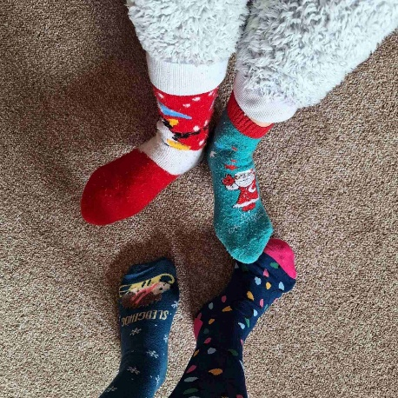
Основні напрямки роботи
Основні напрями виховної роботи у гуртожитку:
Формування культури побуту: прищеплення навичок самообслуговування, дотримання правил внутрішнього розпорядку, санітарно-гігієнічних норм та спільного проживання.
Правовиховна робота: профілактика правопорушень, зустрічі з працівниками правоохоронних органів, бесіди про права й обов’язки мешканців гуртожитку.
Патріотичне та моральне виховання: участь у виховних годинах, заходах до державних свят, бесідах про цінності громадянського суспільства.
Організація дозвілля: проведення тематичних вечорів, конкурсів, переглядів фільмів, спортивних змагань, майстер-класів.
Індивідуальна робота з мешканцями: психологічна підтримка, соціально-педагогічний супровід, допомога в адаптації першокурсників.
Профорієнтаційна підтримка: участь у заходах, спрямованих на усвідомлення власного професійного шляху та мотивацію до навчання.

Slide 16
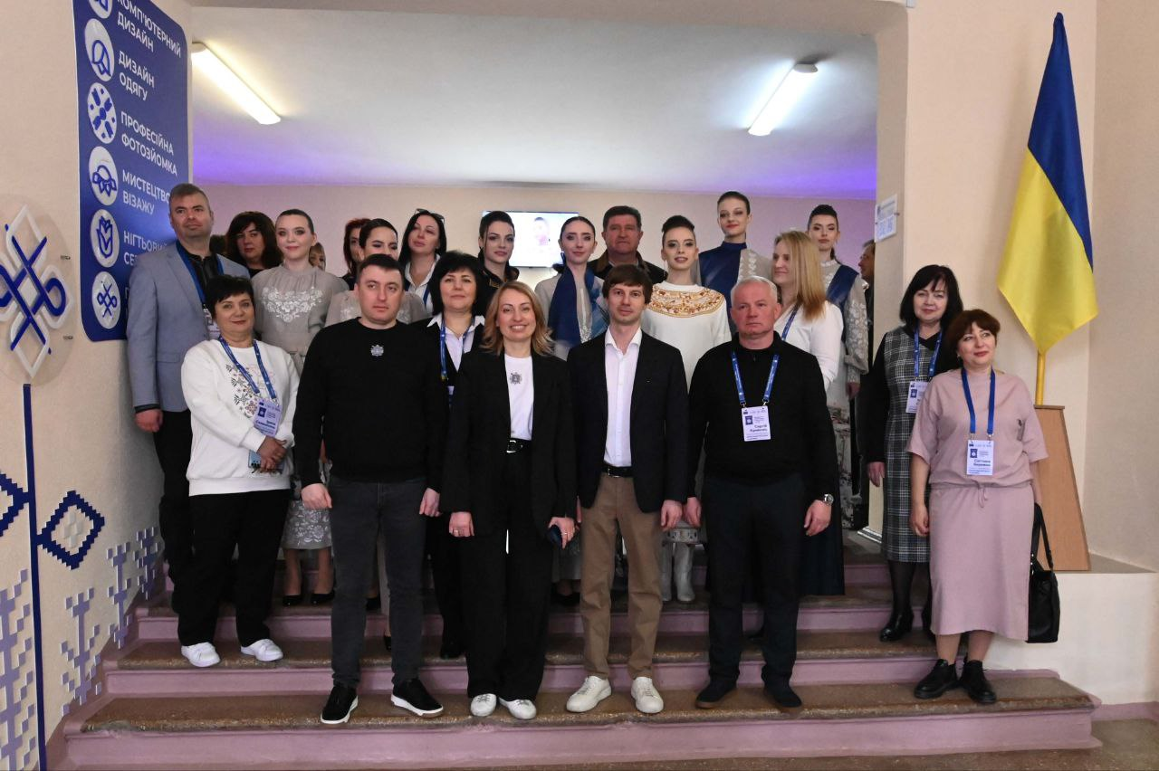
Отже, робота учнівського самоврядування протягом року була системною, змістовною та результативною
Ми активно будемо продовжувати роботу учнівського самоврядування, адже ми створюємо атмосферу, запроваджуємо нові традиції та досягаємо цілей.
РАЗОМ МИ СИЛА!

Slide 17
Дякуємо за увагу!

